Slide 1



Công cơ học được xác định như thế nào?

Slide 2
Bài 4:
Công và công suất

Slide 3
Bài 4
01
Công
02
Công suất

Slide 4
01
Công

Slide 5


01. Công
F
v
s

Slide 6

01. Công
Công cơ học thường được gọi tắt là công, đó là số đo phần năng lượng được truyền từ vật này qua vật khác trong tương tác giữa các vật.
Lực đẩy của tay người thực hiện công làm động năng của xe hàng tăng lên.

Slide 7
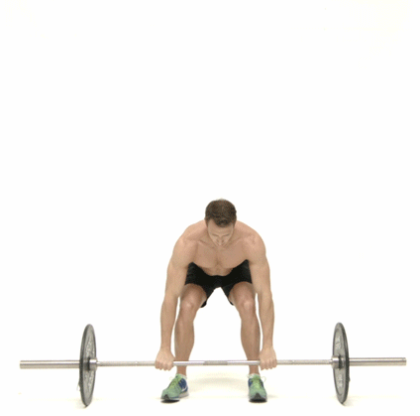
01. Công
Công A của lực F không đổi làm vật dịch chuyển một quãng đường s theo hướng của lực được xác định bởi biểu thức:
A = F.s
Đơn vị của công là Jun

Slide 8
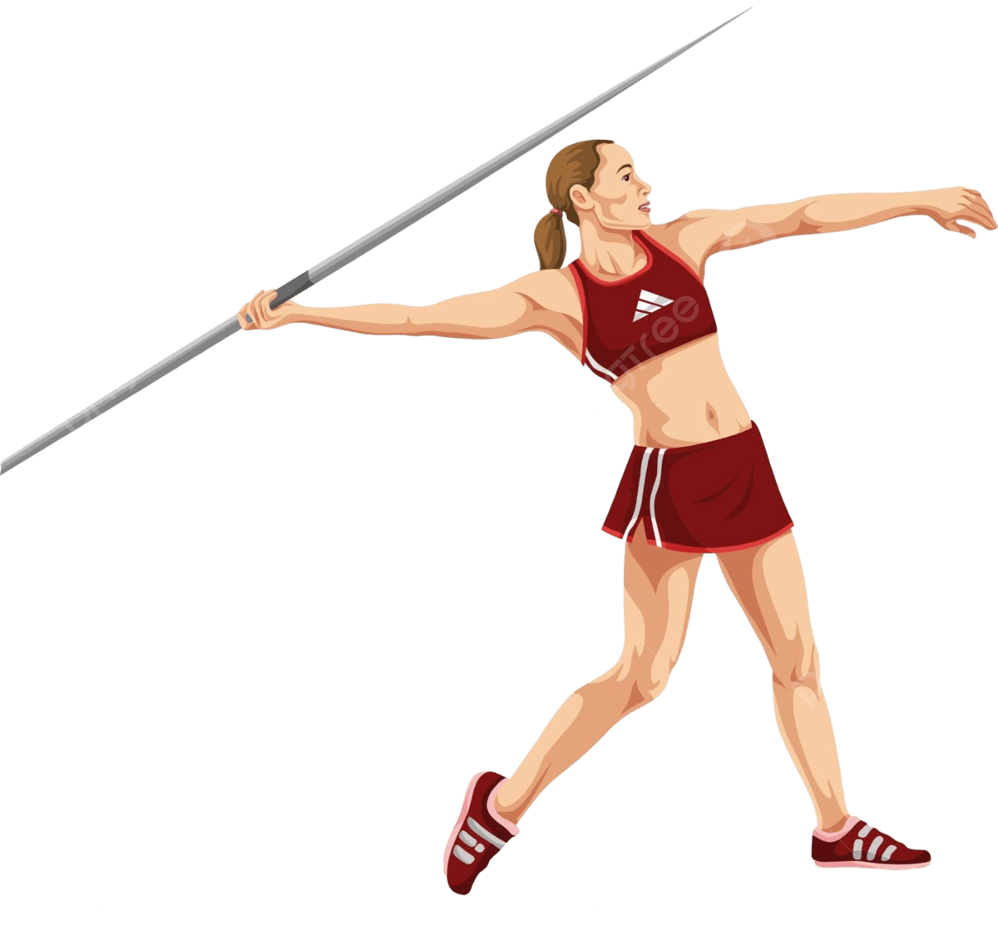


01. Công
Trường hợp nào có công cơ học, trường hợp nào KHÔNG có công cơ học?

Slide 9

01. Công
Trọng lực thực hiện công
Lực đẩy của tay thực hiện công

Slide 10



01. Công
Tính công thực hiện khi tác dụng lực có độ lớn 40 N theo phương trùng với hướng chuyển động của vật làm vật dịch chuyển quãng đường 2 m.
40N
2m
A = F.s = 40.2 = 8 (J)

Slide 11
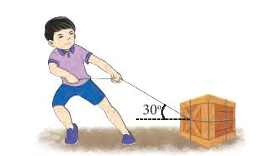


01. Công
A=F⋅s⋅cosα
α là góc hợp bởi hướng của lực tác dụng và hướng dịch chuyển của vật.
$$\vec{F}$$
$$\text{α}$$
Lực không cùng phương với chuyển động

Slide 12
02
Công suất

Slide 13



02. Công suất
m = 60kg, h = 5m
t = 40s
m = 60kg, h = 5m
t = 10s

Slide 14
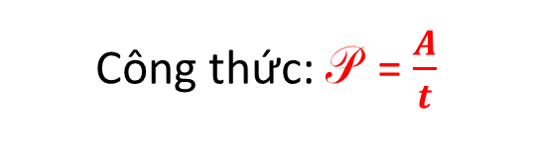
02. Công suất
Đại lượng đặc trưng cho tốc độ thực hiện công được gọi là công suất.
Kí hiệu: P
Công thức: P = $\frac{A}{t}$
Đơn vị: oát (W)

Slide 15
02. Công suất
≈ 16.09
12 000 W = HP
≈ 40 955
12 000 W = BTU/h
= 17 158
23 HP = W
50 BTU/h = W
= 14.65

Slide 16

02. Công suất
Hai xe nâng được dùng để nâng hai thùng hàng từ mặt đất tới sàn một xe tải có độ cao 1 m. Xe thứ nhất nâng thùng hàng có trọng lượng 500 N hết thời gian 10 s. Xe thứ hai nâng thùng hàng có trọng lượng 700 N hết thời gian 15 s.
a) Tính công mà mỗi xe đã thực hiện để nâng thùng hàng.
b) So sánh tốc độ thực hiện công của hai xe.

Slide 17
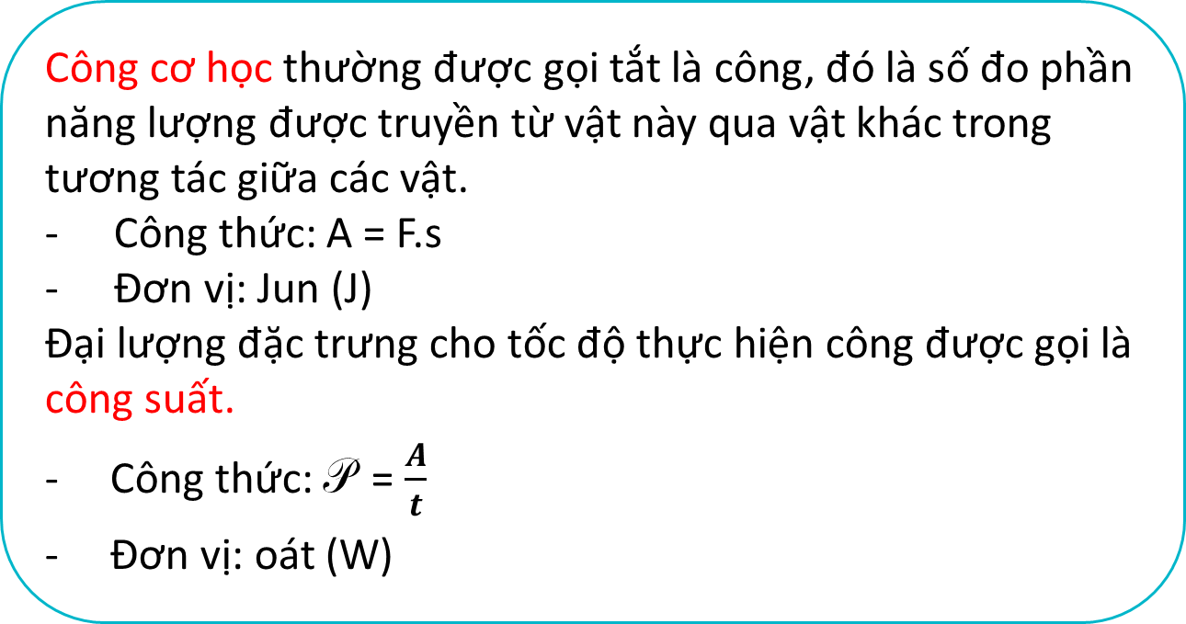
Bài 4: Công và công suất
Công cơ học thường được gọi tắt là công, đó là số đo phần năng lượng được truyền từ vật này qua vật khác trong tương tác giữa các vật.
Công thức: A = F.s
Đơn vị: Jun (J)
Đại lượng đặc trưng cho tốc độ thực hiện công được gọi là công suất.
- Công thức: P = $\frac{A}{t}$
- Đơn vị: oát (W)

